Slide 4
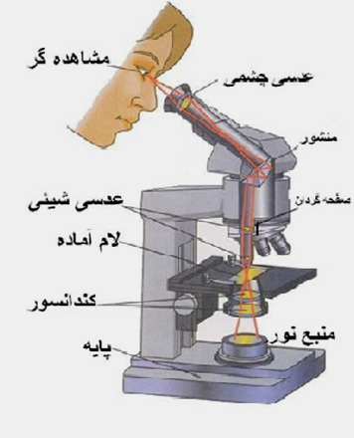
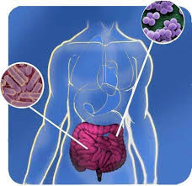
نظریۀ میکروبی بیماری ها
زمانی که میکروسکوپ، دنیای ناپیدای میکروب ها را آشکار کرد، تصور نمی شد که موجوداتی به این ریزی و سادگی، بتوانند جانداری چون انسان را بیمار کنند. اما به تدریج شواهدی به دست آمد که به ارائۀ« نظریۀ میکروبی بیماری ها » در قرن نوزدهم انجامید. نظریه ای که بیان می کند میکروب ها می توانند بیماری زا باشند.

Slide 5
بدن می تواند در برابر میکروب ها از خود دفاع کند.
توانایی بدن انسان در بیمار نشدن یا بهبودی یافتن پس از ابتلا به بیماری های میکروبی نشان دهندۀ این واقعیت است که بدن می تواند در برابر میکروب ها از خود دفاع کند.

Slide 6
نقش خطوط دفاعی بدن ما
بدن ما چند خط دفاعی دارد که :
1-از ورود میکروب ها جلوگیری می کند.
2- یا با میکروب های وارد شده مبارزه می کند.
در این فصل، با این خطوط دفاعی آشنا می شویم.
اگر بدن ما توانایی دفاع دارد، چرا واکسن می زنیم؟
دستگاه ایمنی در برابر چه چیزهای دیگری به جز میکروب ها، دفاع می کند؟
این ها سؤالاتی است که در این فصل، پاسخ آنها را خواهیم یافت.

Slide 7
دفاع
اختصاصی
غیر اختصاصی
خط دوم
خط اول
لایه های مخاطی
پوست
تب
پاسخ التهابی
پروتئین ها
گلبول های سفید
لیمنی سلولی
ایمنی همورال
بیگانه خوارها

Slide 8
نخستین خط دفاعی
مخاط
پوست
شاید بهترین راه در امان ماندن از میکروب ها، جلوگیری از ورود آنها به بدن باشد. واقعیت هم همین است. همان گونه که با دیوار کشیدن در گرداگرد یک شهر، می توان سدّی در برابر حملۀ بیگانگان ایجاد کرد، بدن ما به وسیلۀ سدهایی در اطراف خود، محافظت می شود.
پوست و مخاط، سدّ محکمی در برابر ورود میکروب ها ایجاد می کنند.

Slide 9
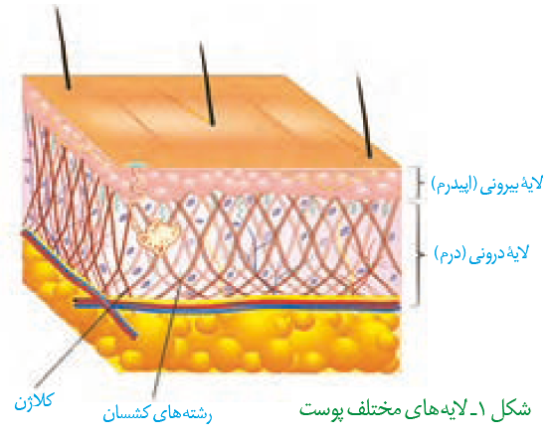
الف) پوست
پوست یکی از اندام های بدن است که لایه های بیرونی و درونی آن در جلوگیری از ورود میکروب ها به بدن نقش دارند

Slide 10
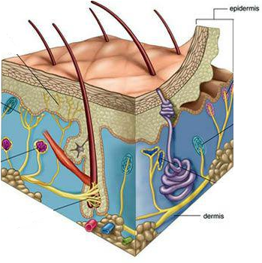
لایۀ بیرونی پوست
لایۀ بیرونی شامل چندین لایۀ یاختۀ پوششی است که خارجی ترین یاخته های آن مرده اند. یاخته های مرده به تدریج می ریزند و به این ترتیب، میکرو ب هایی را که به آن چسبیده اند، از بدن دور می کنند.

Slide 11
لایۀ درونی پوست
در لایۀ درونی، بافت پیوندی رشته ای وجود دارد که رشته ها در آن به طرز محکمی به هم تابیده اند.
این لایه محکم و با دوام است. چرم که از پوست جانوران درست می شود مربوط به همین لایه است.
لایۀ درونی، عملاً سدّی محکم و غیر قابل نفوذ است.

Slide 12
ترشحات مختلف پوست و نقش آنها

Slide 13
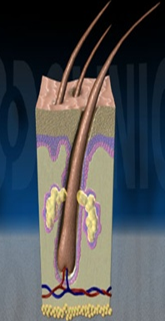
1- چربی پوست
پوست فقط یک سد ساده نیست؛ بلکه ترشحات مختلفی هم دارد. سطح پوست را ماده ای چرب می پوشاند. این ماده به علت داشتن اسیدهای چرب، خاصیت اسیدی دارد. محیط اسیدی برای زندگی میکروب های بیمار یزا مناسب نیست.

Slide 14
الف) علاوه بر اسیدی کردن پوست و ازبین بردن میکروب ها، در حفظ شادابی و سلامت پوست، جلوگیری از پیر شدن بافت پوست، نقش حفاظتی در برابرآلودگی و آسیب های محیطی نقش دارد
ب) بیشتر جوش های پوستی به علت تجمع باکتری ها در محل غده چربی پوست ایجاد می شوند. نوع تغذیه ، بهداشت پوست و عوامل
هورمونی دربروز آن نقش دارند.
شوره سر در اثر خشکی زیاده از حد پوست یا چربی زیاد آن ایجاد می شود بنابراین میزان چربی پوست باید در حد متعادل باشد

Slide 15
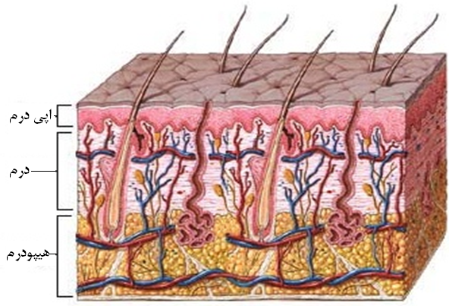
2- عرق پوست
یکی دیگر از ترشحات سطح پوست، عرق است که نمک دارد. نمک برای باکتری ها مناسب نیست. عرق، آنزیم لیزوزیم هم دارد. آیا به خاطر دارید که لیزوزیم چه نقشی داشت؟

Slide 16
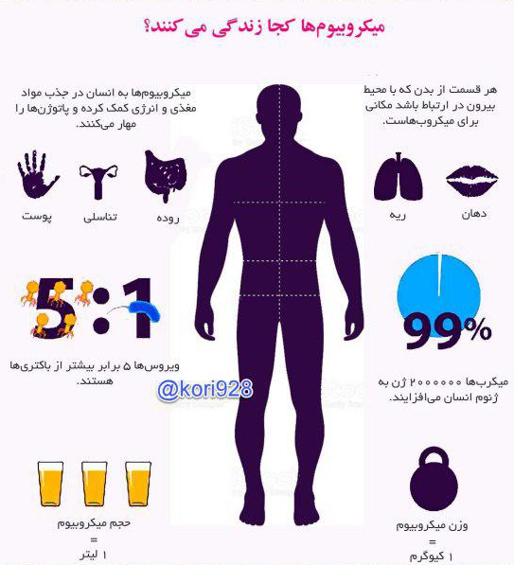
3- نقش میکروب های سطح پوست
در سطح پوست ما میکروب هایی زندگی می کنند که با شرایط پوست، از جمله اسیدی بودن، سازش یافته اند. این میکروب ها از تکثیر میکروب های بیماری زا جلوگیری می کنند، چون در رقابت برای کسب غذا بر آنها پیروز می شوند.

Slide 17
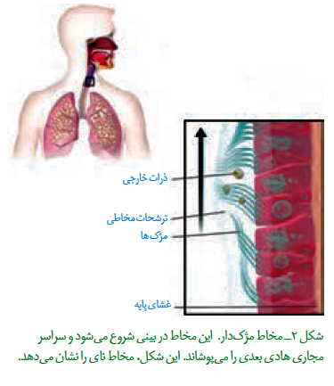
ب) مخاط
با اینکه پوست سد محکمی است، اما همه جای بدن را نپوشانده است. دستگاه های تنفس، گوارش و ادراری تناسلی با محیط بیرون در ارتباط اند و امکان نفوذ میکروب ها از طریق آنها وجود دارد. سطح مجاری این دستگاه ها را مخاط پوشانده است

Slide 18
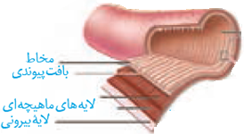
مخاط
به یاد دارید که مخاط از یک بافت پوششی با آستری از بافت پیوندی تشکیل شده است و مادۀ چسبناکی را به نام مادۀ مخاطی ترشح می کند.

Slide 19
نقش مخاط
1- یاخته های پوششی به هم چسبیده اند و سدّی را ایجاد می کنند. 2- همچنین مادّۀ مخاطی، که چسبناک است، میکروب ها را به دام می اندازد و از پیش روی آنها جلوگیری می کند.
3- ترشحات مخاط، با داشتن لیزوزیم موجب کشته شدن باکتری ها می شود.

Slide 20
نقش مخاط مژکدار
علاوه بر مخاط، در هر کدام از دستگاه های یاد شده ساز و کارهای دیگری هم برای مبارزه با میکروب ها وجود دارد. به عنوان مثال، مخاط مژکدار در دستگاه تنفس مانع نفوذ میکروب ها به بخش های عمیق تر می شود.

Slide 21
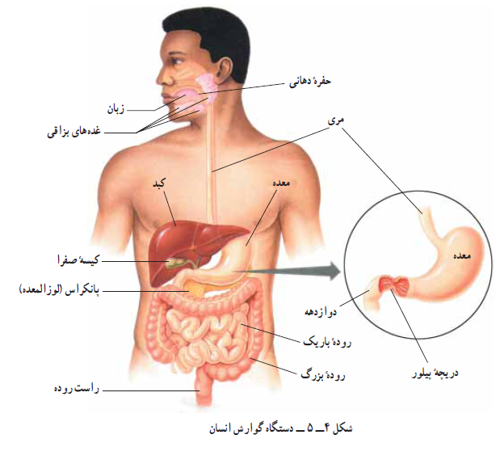
راه های دیگر حفاظتی در اولین خط دفاعی
در دستگاه گوارش، بزاق لیزوزیم دارد.
همچنین اسید معده، میکروب های موجود در غذا را نابود می سازد.
ساز و کارهایی مانند عطسه، سرفه، استفراغ، مدفوع و ادرار باعث بیرون راندن میکروب های مجاری می شود.
اشک با داشتن نمک و لیزوزیم از چشم محافظت می کند.

Slide 22
مخاط مژک دار دستگاه تنفس چگونه مانع از نفوذ میکروب ها می شود؟
ماده مخاطی که از این لایه ها ترشح می شود، علاوه برآن که لیزوزیم دارد، میکروب ها را به دام می اندازد و به کمک مژک های این سلول ها به سمت حلق رانده شده و خارج می شوند و یا به معده منتقل و تخریب می شوند.
چه عواملی به این بخش آسیب می زند؟
آلودگی زیاد هوای تنفسی، مصرف سیگار و استفاده از قلیان و...

Slide 23
دفاع غیر اختصاصی
چنان که می بینیم میکروب ها، از هر نوعی که باشند، هنگام ورود به بدن، با خط اوّل دفاع بدن رو به رو می شوند. پوست و مخاط، در برابر نفوذ میکروب ها، بدون توجه به نوع آنها، سدّی ایجاد می کنند. به این نوع دفاع، دفاع غیر اختصاصی می گویند.
در دفاع غیر اختصاصی، روش هایی به کار گرفته می شود که در برابر طیف وسیعی از میکروب ها مؤثر است.

Slide 24
دفاع اختصاصی
دستگاه ایمنی می تواند به طور اختصاصی نیز در برابر میکروب ها دفاع کند. در دفاع اختصاصی پاسخ دستگاه ایمنی فقط بر همان نوع میکروب مؤثر است و بر میکروب هایی از انواع دیگر اثری ندارد.

Slide 25
دفاع
اختصاصی
غیر اختصاصی
خط دوم
خط اول
لایه های مخاطی
پوست
تب
پاسخ التهابی
پروتئین ها
گلبول های سفید
لیمنی سلولی
ایمنی همورال
بیگانه خوارها
اگر میکروبی بتواند از نخستین خط دفاعی عبور کند، آیا یاخته های بدن ما می توانند با آن مبارزه کنند؟

Slide 26
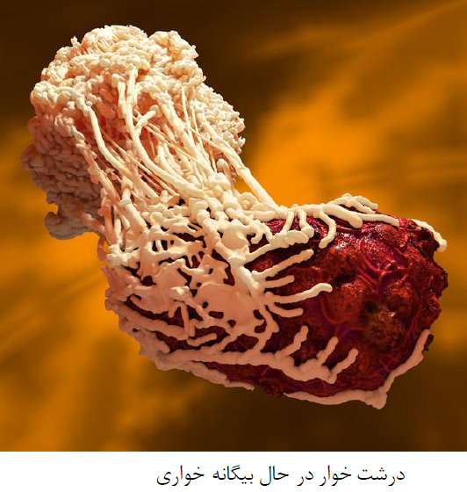
مشاهدۀ یک دانشمند
کلید پاسخ به این سؤال، از مشاهدۀ جانور شناسی به نام ایلیا مچنیکوف به دست آمد. او در حین مطالعۀ لارو ستارۀ دریایی، که شفاف است، به مشاهدۀ شگفت انگیزی دست یافت. مچنیکوف برای نخستین بار، درون بدن لارو یاخته هایی را دید که شبیه آمیب بودند؛ حرکت می کردند و مواد اطراف خود را می خوردند. در این هنگام فکری به ذهن او خطور کرد: شاید این یاخته ها میکروب ها و ذرات خارجی را هم می خورند و در دفاع نقش دارند. اگر چنین باشد باید بتوانند ذره ای را که از خارج به بدن لارو وارد شده است نابود کنند

Slide 27
آزمودن فرضیه
. او برای آزمودن این فرضیه، خرده های ریزی از خارهای گل رز را به زیر پوست لارو وارد کرد و مشتاقانه منتظر ماند. او درست حدس زده بود. تا صبح فردا، این یاخته های آمیبی، شکل اثری از خرده ها باقی نگذاشته بودند. مچنیکوف این یاخته ها را بیگانه خوار نامید. او بقیۀ عمر خود را به مطالعۀ نحوۀ دفاع بدن در برابر میکروب ها پرداخت و سرانجام موفق شد جایزۀ نوبل را به دست آورد.

Slide 28
خودی و بیگانه
قبل از آنکه بیگانه خوارهای بدن ما به میکروب حمله کند، ابتدا باید« بیگانه بودن» آن را تشخیص دهد. دستگاه ایمنی هر فرد، یاخته های«خودی» را می شناسد و تنها در برابر آنچه که « بیگانه » تشخیص داده می شود پاسخ می دهد.

Slide 29
دومین خط دفاعی
دومین خط دفاعی شامل ساز و کارهایی است که بیگانه ها را بر اساس ویژگی های عمومی آنها شناسایی می کند. بنابراین، از نوع دفاع غیر اختصاصی است.
دومین خط دفاعی شامل :
-بیگانه خوارها
-گویچه های سفید
-پروتئین ها
- پاسخ التهابی
- تب
دفاع
اختصاصی
غیر اختصاصی
خط دوم
خط اول
لایه های مخاطی
پوست
تب
پاسخ التهابی
پروتئین ها
گلبول های سفید
لیمنی سلولی
ایمنی همورال
بیگانه خوارها

Slide 30
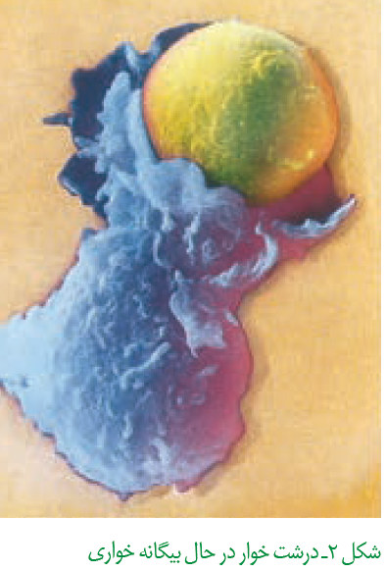
A- بیگانه خوارها (فاگوسیت ها)
در انسان انواع مختلفی از یاخته های بیگانه خوار شناسایی شده اند. بیگانه خوارها در جای جای بدن انسان حضور دارند. درشت خوار(ماکروفاژها) یکی از بیگانه خوارهاست
فاگوسیت ها
نوتروفیل
ماستوسیت
دندریتی
ماکروفاژ

Slide 31
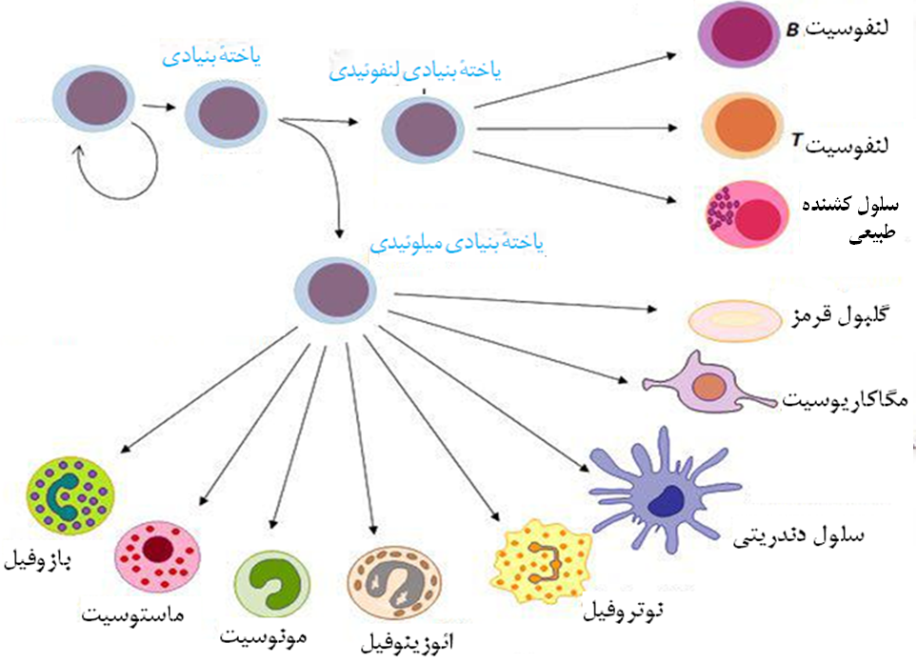

Slide 32
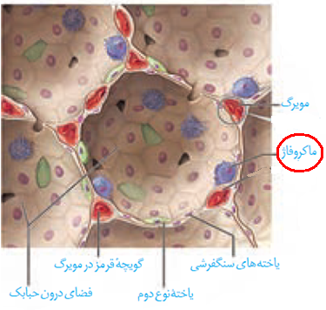
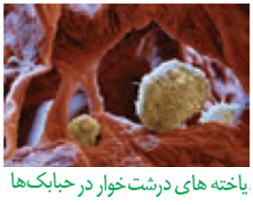
1- ماکروفاژها
واژۀ درشت خوار( ماکروفاژ) برای شما آشناست. آیا درشت خوارهای حبابکی را در شش ها به یاد دارید؟

Slide 33
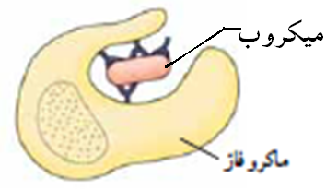
وظایف ماکروفاژها
1- درشت خوارها در اندام های مختلف، از جمله گره های لنفاوی، حضور دارند و با میکرو بها مبارزه می کنند.
2-یکی دیگر از وظایف درشت خوار از بین بردن یاخته های مردۀ بافت ها یا بقایای آنهاست.از سال گذشته به یاد دارید که کبد و طحال گویچه های قرمز مرده را پاکسازی می کنند. می دانید چگونه؟ این کار به وسیلۀ درشت خوارهای این اندام ها انجام می شود.

Slide 34
2- یاخته های دارینه ای (دندریتی)
نوع دیگری از بیگانه خوارها یاخته های دارینه ای (دندریتی) نام دارد. این یاخته ها را به علت داشتن انشعابات دندریت مانند، به این نام می خوانند. یاخته های دندریتی در بخش هایی از بدن که با محیط بیرون در ارتباط اند، مثل پوست و لولۀ گوارش، به فراوانی یافت می شوند

Slide 35
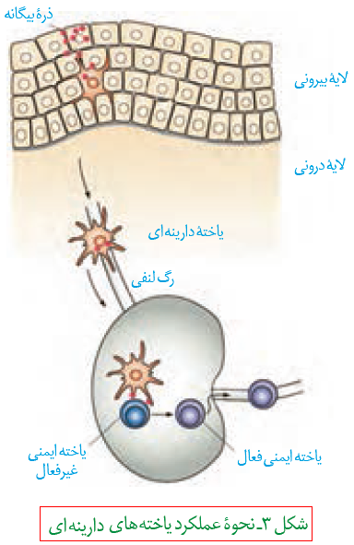
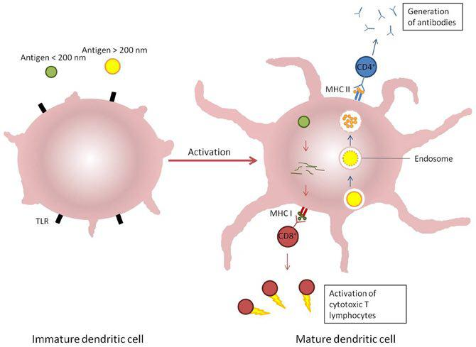
وظیفه یاخته های دارینه ای (دندریتی)
1- بیگانه خواری
2- قسمت هایی از میکروب را در سطح خود قرار می دهند. سپس خود را به گره های لنفاوی نزدیک می رسانند، تا این قسمت ها را به یاخته های ایمنی ارائه کنند .یاخته های ایمنی با شناختن این قسمت ها، میکروب مهاجم را شناسایی خواهند کرد.

Slide 36
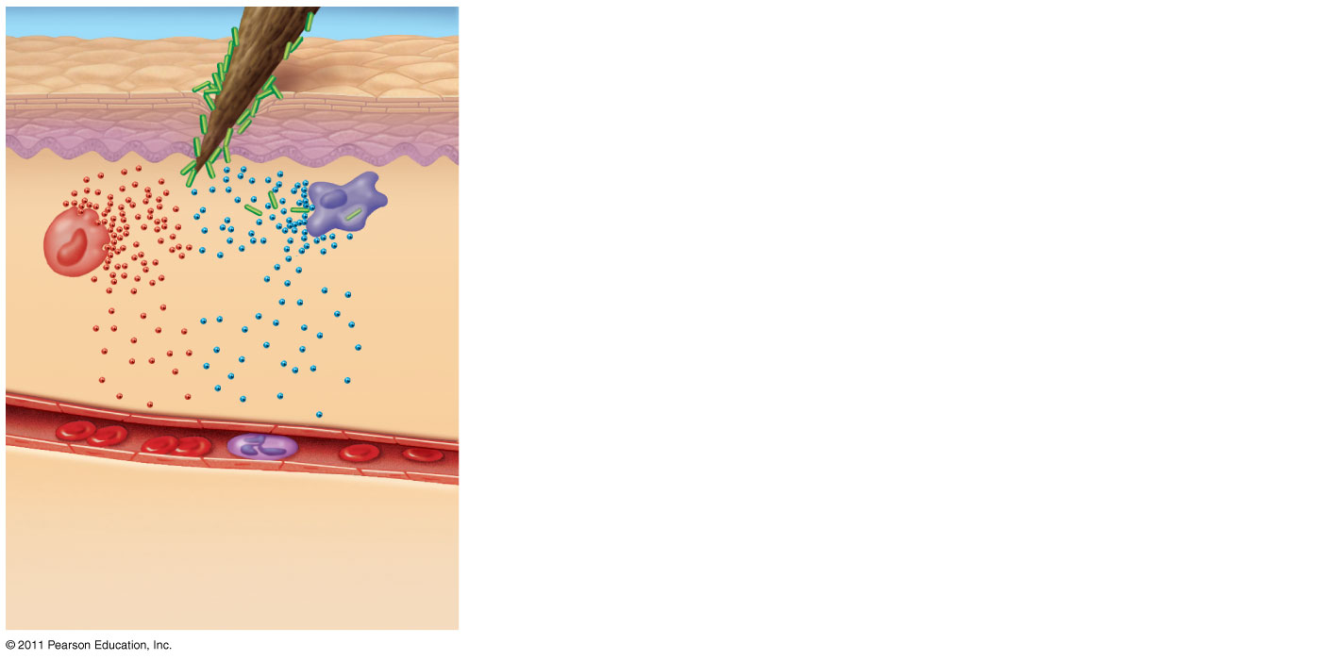
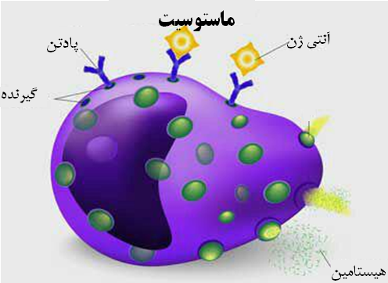
3- ماستوسیت
بیگانه خوار دیگر ماستوسیت نام دارد. ماستوسیت ها مانند یاخته های دندریتی در بخش هایی از بدن که با محیط بیرون در ارتباط اند، به فراوانی یافت می شوند.

Slide 37
Figure 43.8-1
3- ماستوسیت
Pathogen
Splinter
Signaling molecules
Macro- phage
Mast cell
Capillary
Red blood cells
Neutrophil
ماستوسیت ها ماده ای به نام هیستامین دارند
Notes:
Figure 43.8 Major events in a local inflammatory response.

Slide 38
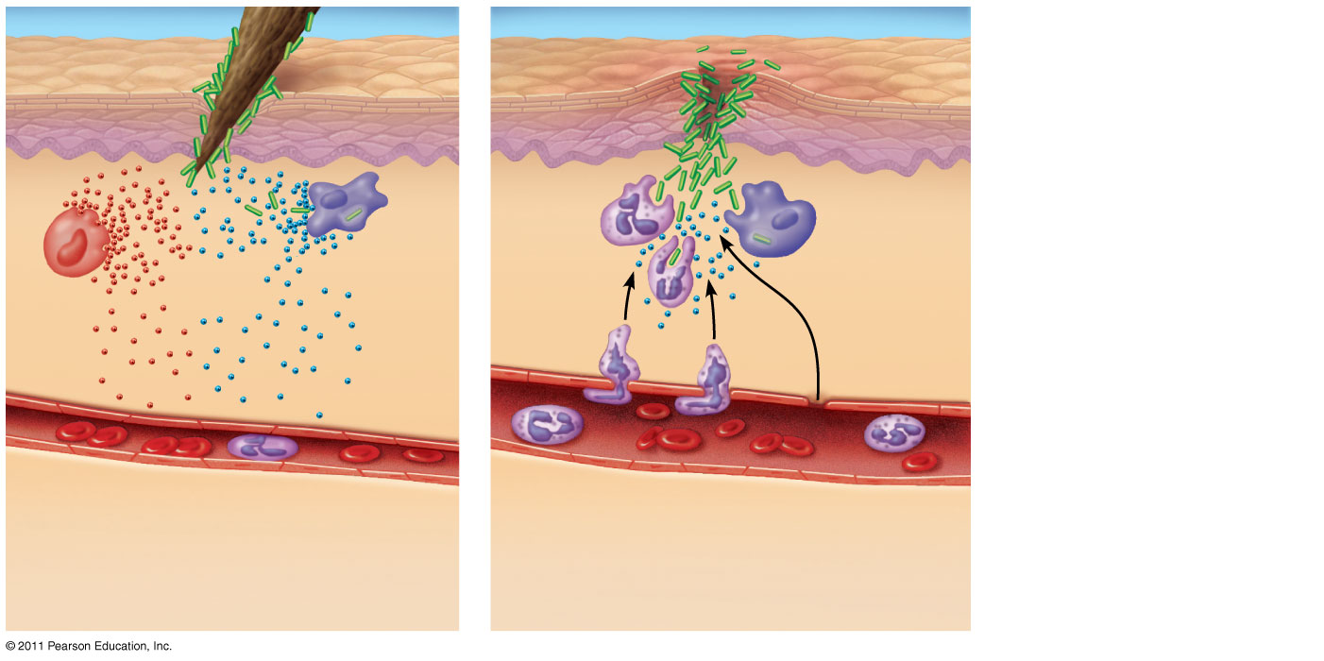
Figure 43.8-2
نقش هیستامین
Pathogen
Splinter
Signaling molecules
Macro- phage
Movement of fluid
Mast cell
Capillary
Red blood cells
Neutrophil
هیستامین رگ ها را گشاد و نفوذپذیری آنها را زیاد می کند. گشاد شدن ر گها باعث افزایش جریان خون و حضور بیشتر گویچه های سفید می شود. نفوذ پذیری بیشتر ر گها موجب می شود، تا خوناب که حاوی پروتئین های دفاعی است بیش از گذشته به خارج رگ نشت کند.
Notes:
Figure 43.8 Major events in a local inflammatory response.

Slide 39
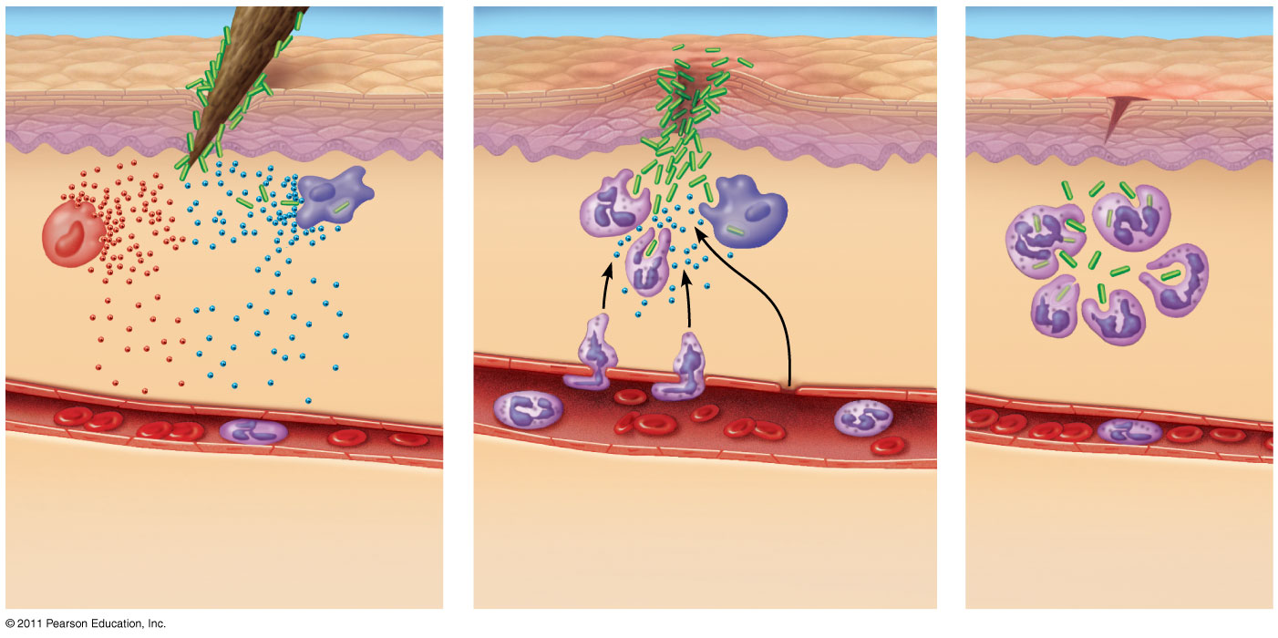
Figure 43.8-3
نقش هیستامین
Pathogen
Splinter
Signaling molecules
Macro- phage
Movement of fluid
Mast cell
Capillary
Phagocytosis
Red blood cells
Neutrophil
هیستامین رگ ها را گشاد و نفوذپذیری آنها را زیاد می کند. گشاد شدن ر گها باعث افزایش جریان خون و حضور بیشتر گویچه های سفید می شود. نفوذ پذیری بیشتر ر گها موجب می شود، تا خوناب که حاوی پروتئین های دفاعی است بیش از گذشته به خارج رگ نشت کند.
Notes:
Figure 43.8 Major events in a local inflammatory response.

Slide 40
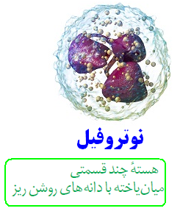
4- نوتروفیل
نوتروفیل، بیگانه خوار دیگری است که از انواع گویچه های سفید است. نوتروفیل ها را در بخش گویچه های سفید بررسی می کنیم.

Slide 41
B-گویچه های سفید
دفاع
اختصاصی
غیر اختصاصی
خط دوم
خط اول
لایه های مخاطی
پوست
تب
پاسخ التهابی
پروتئین ها
گلبول های سفید
لیمنی سلولی
ایمنی همورال
بیگانه خوارها

Slide 42
B-گویچه های سفید
یافته های اولیه نشان می دهد که در جریان بیماری های میکروبی، تعداد گویچه های سفید افزایش می یابد و به این ترتیب، نشان داده شد که بین این گویچه ها و میکروب ها ارتباط وجود دارد. اما هنوز یک سؤال دیگر باقی مانده بود: گویچه های سفید در خون اند، اما میکروب ها همه جا می توانند باشند.
گویچه های سفید چگونه با میکروب های خارج از خون مبارزه می کنند؟
آیا گویچه های سفید می توانند از خون خارج شوند؟

Slide 43
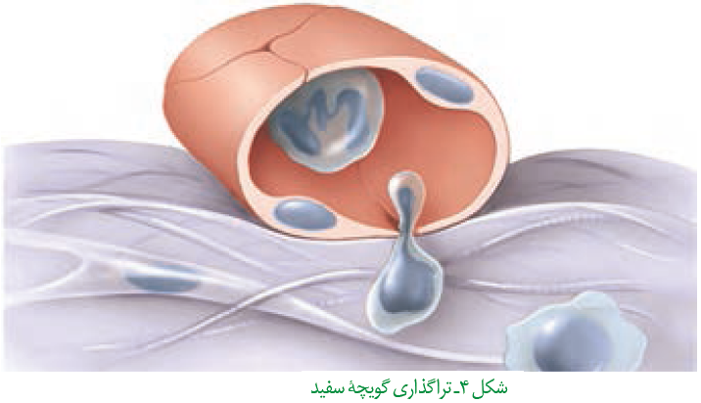
تراگذاری (دیاپدز)
با پیشرفت روش های رنگ آمیزی و کار با میکروسکوپ، دانشمندان به کشفی دست یافتند که می توانست این معما را حل کند. دانشمندان مشاهده کردند که گویچه های سفید نه تنها در خون، بلکه در بافت های دیگر هم یافت می شوند. پس گویچه های سفید، توانایی خروج از خون را دارند. فرایند عبور گویچه های سفید را از دیوارۀ مویرگ ها، تراگذری (دیاپدز) می نامند. تراگذری از ویژگی های همۀ گویچه های سفید است.

Slide 44
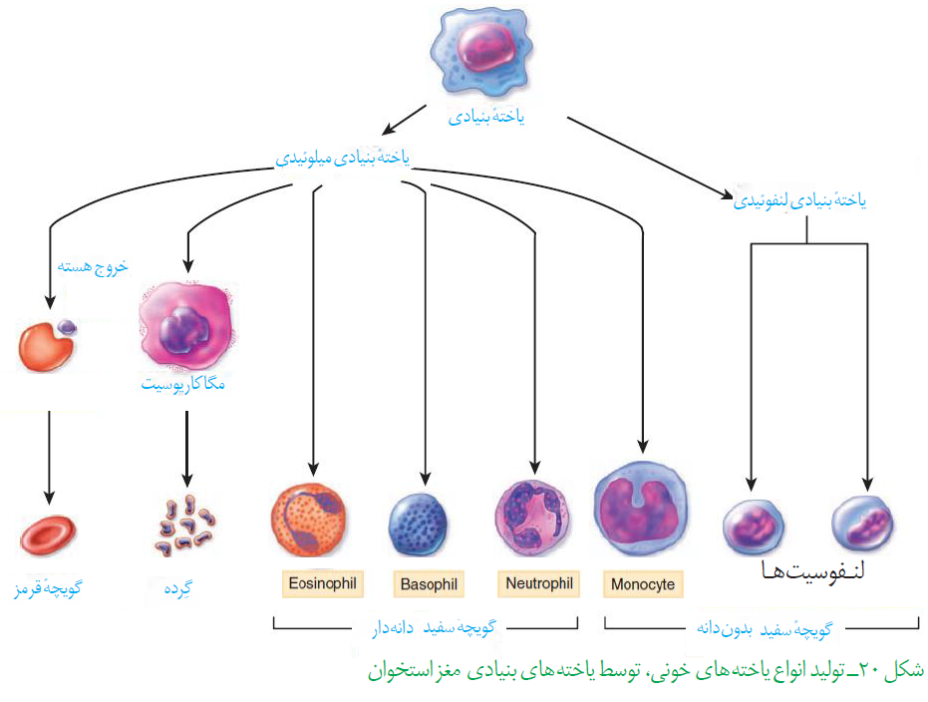
در سال گذشته دانستید گویچه های سفید انواع مختلفی دارند و به روش های مختلفی مبارزه می کنند. در این قسمت آنهایی را بررسی می کنیم که در دومین خط دفاعی نقش دارند. سایر گویچه های سفید را در قسمت های بعدی بررسی خواهیم کرد.

Slide 46
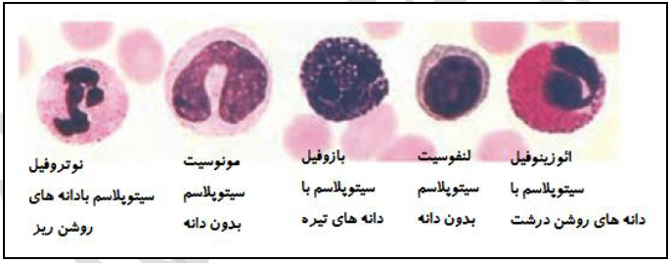
ج) ریز کیسه های حاوی مولکول های دفاعی

Slide 47
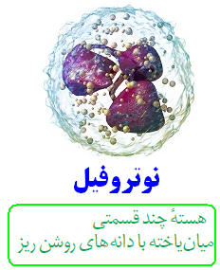
1- نوتروفیل ها «نیروهای واکنش سریع »
نوتروفیل را می توان به «نیروهای واکنش سریع » تشبیه کرد. اگر عامل بیماری زا در بافت وارد شود، نوتروفیل ها با تراگذری خود را به آنها می رسانند و با بیگانه خواری آنها را نابود می کنند نوتروفیل ها مواد دفاعی زیادی حمل نمی کنند و چابک اند.

Slide 48
دیاپدز نوتروفیل ها

Slide 49
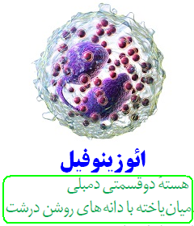
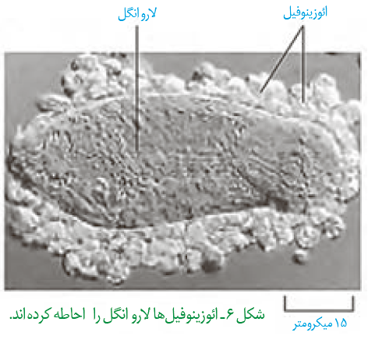
2- ائوزینوفیل ها
همۀ عوامل بیماری زا را نمی توان با بیگانه خواری از بین برد. در برابر عوامل بیماری زای بزرگ تری مثل کرم های انگل که قابل بیگانه خواری نیستند، ائوزینوفیل ها مبارزه می کنند. ائوزینوفیل ها به جای بیگانه خواری، محتویات دانه های خود را به روی انگل می ریزند.

Slide 50
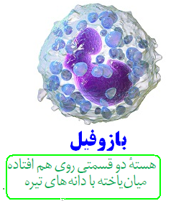
3- بازوفیل ها
به مواد حساسیت زا پاسخ می دهند. دانه های این یاخته ها
هیستامین و ماده ای به نام هپارین دارند. هپارین ضد انعقاد خون است.

Slide 51
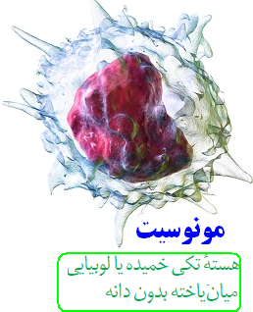
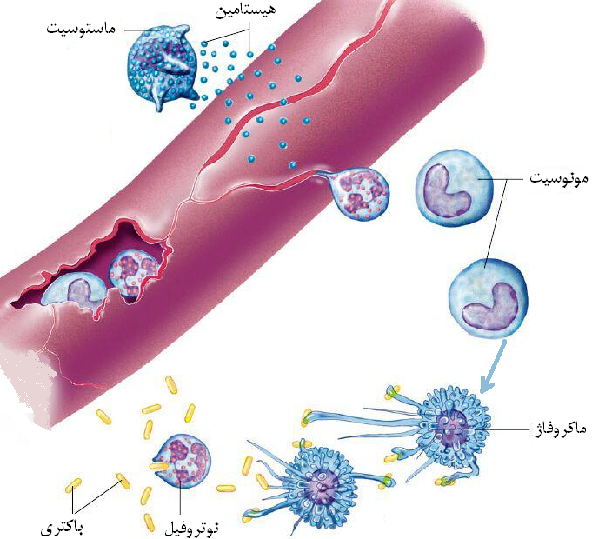
4- مونوسیت ها
از خون خارج می شوند و پس از خروج، تغییر می کنند و به درشت ماکروفاژ و یا یاخته های دندریتی تبدیل می شوند.

Slide 52
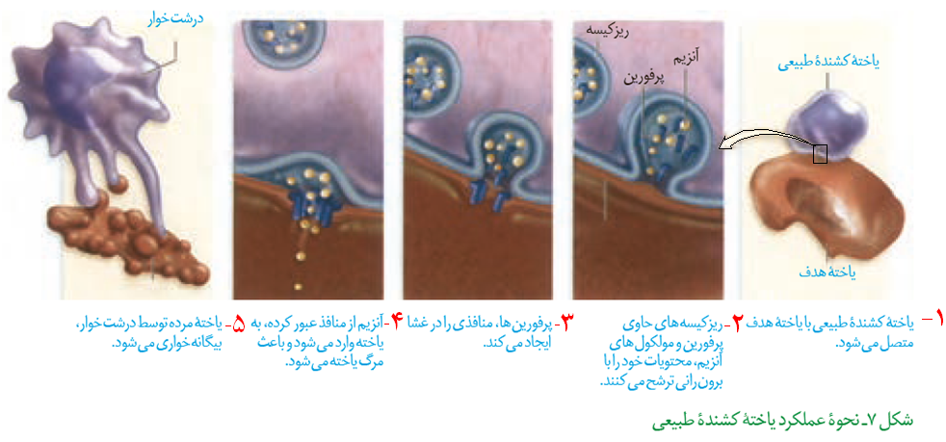
5- لنفوسیت ها
انواع مختلفی دارند. لنفوسیتی را که در دفاع غیر اختصاصی نقش دارد، یاختۀ کشندۀ طبیعی می نامند که یاخته های سرطانی و آلوده به ویروس را نابود می کنند

Slide 53
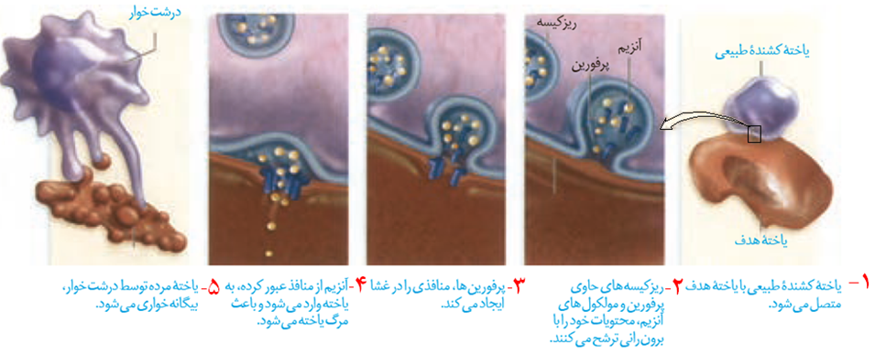
نحوۀ عملکرد یاختۀ کشندۀ طبیعی
یاختۀ کشندۀ طبیعی، به یاختۀ سرطانی متصل می شود، با ترشح پروتئینی به نام پرفورین منفذی در غشای یاخته ایجاد می کند. سپس با وارد کردن آنزیمی به درون یاخته، باعث مرگ برنامه ریزی شده یاخته می شود.

Slide 54
مرگ برنامه ریزی شده
در یاخته ها، برنامه ای وجود دارد که در صورت اجرای آن، یاخته می میرد. این نوع مرگ را مرگ برنامه ریزی شده می نامند.

Slide 55
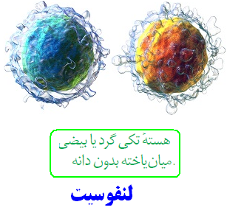
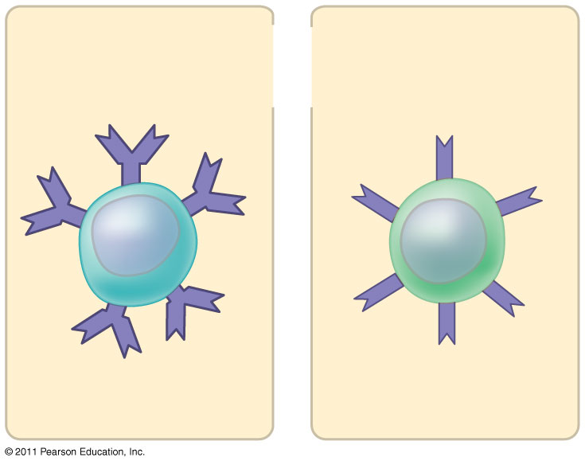
لنفوسیت های دفاع اختصاصی
لنفوسیت های دفاع اختصاصی را لنفوسیت های B و T می نامند و کمی بعد با آنها آشنا خواهیم شد.
Mature B cell
Mature T cell

Slide 57
پروتئین ها
دفاع
اختصاصی
غیر اختصاصی
خط دوم
خط اول
لایه های مخاطی
پوست
تب
پاسخ التهابی
پروتئین ها
گلبول های سفید
لیمنی سلولی
ایمنی همورال
بیگانه خوارها
علاوه بر یاخته ها، پروتئین ها هم در ایمنی بدن نقش دارند.

Slide 58
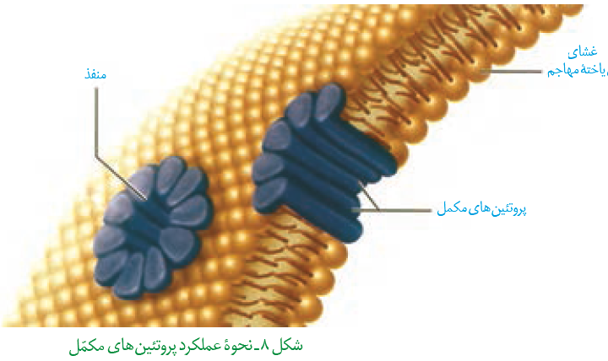
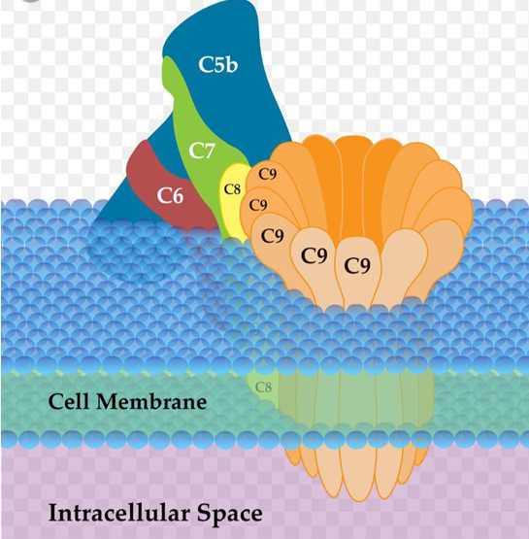
الف- پروتئین های مکمل
پروتئین های مکمل، گروهی از پروتئین های خون ( محلول در خوناب) اند این پروتئین ها در فرد غیر آلوده به صورت غیرفعال اند،

Slide 59
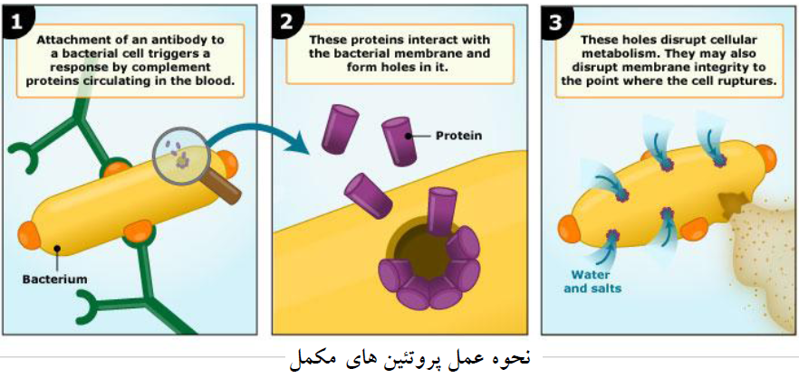
فعال شدن پروتئین مکمل
اگر میکروبی به بدن نفوذ کند، فعال می شوند. واکنش فعال شدن، به این صورت است که وقتی یکی فعال می شود، دیگری را فعال می کند و به همین ترتیب ادامه می یابد.

Slide 60
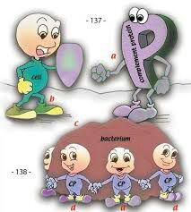
نحوۀ عملکرد پروتئین های مکمّل
1- با ایجاد ساختارهای حلقه همانند در غشای میکروب ها، منافذی به وجود می آورند. این منافذ عملکرد غشای یاخته ای میکروب را در کنترل ورود و خروج مواد از بین می برند و سرانجام یاخته بیگانه می میرد
2- علاوه بر آن، قرارگرفتن پروتئین های مکمل روی میکروب، باعث می شود که بیگانه خواری آسان تر انجام شود.

Slide 61
ب- اینترفرون
یکی دیگر از روش های دفاع، ترشح پروتئینی به نام اینترفرون است.دو نوع اینترفرون وجود دارد:
اینترفرون نوع I
اینترفرون نوع II

Slide 62
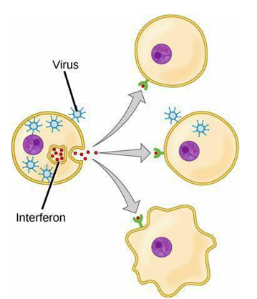
اینترفرون نوع I
از یاخته آلوده به ویروس ترشح می شود و علاوه بر یاختۀ آلوده، بریاخته های سالم مجاور هم اثر می کند و آنها را در برابر ویروس مقاوم می کند.

Slide 63
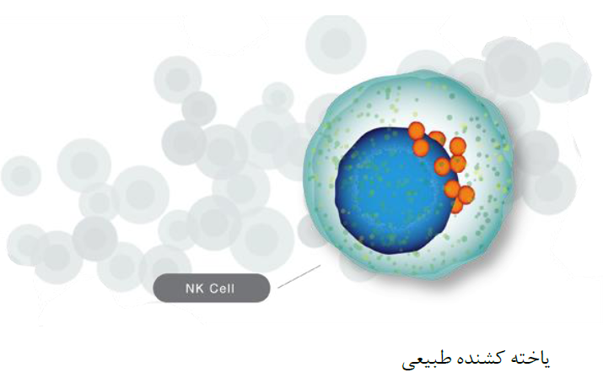
اینترفرون نوع II
از یاخته های کشندۀ طبیعی و لنفوسیت های T ترشح می شود و درشت خوارها را فعال می کند. این نوع اینترفرون نقش مهمی در مبارزه علیه یاخته های سرطانی دارد.

Slide 64
Figure 43.8-1
پاسخ التهابی
هر یک از ما به نوعی تجربۀ زخمی شدن یا بریدگی را داشته ایم. در این موارد، پوست آسیب می بیند و میکروب ها فرصتی برای نفوذ پیدا می کنند.
Pathogen
Splinter
Signaling molecules
Macro- phage
Mast cell
Capillary
Red blood cells
Neutrophil
Notes:
Figure 43.8 Major events in a local inflammatory response.

Slide 65
Figure 43.8-2
التهاب
قرمزی، تورم، گرما و درد که در موضع آسیب دیده مشاهده می شوند، نشانه های التهاب اند.
Pathogen
Splinter
التهاب، پاسخی موضعی است که به دنبال آسیب بافتی بروز م یکند. این پاسخ به از بین بردن
میکروب ها، جلوگیری از انتشار میکروب ها و تسریع بهبودی م یانجامد. التهاب چگونه ایجاد می شود؟
Signaling molecules
Macro- phage
Movement of fluid
Mast cell
Capillary
Red blood cells
Neutrophil
التهاب، پاسخی موضعی است که به دنبال آسیب بافتی بروز می کند. این پاسخ به از بین بردن میکروب ها، جلوگیری از انتشار میکروب ها و تسریع بهبودی می انجامد. التهاب چگونه ایجاد می شود؟
Notes:
Figure 43.8 Major events in a local inflammatory response.

Slide 66
Figure 43.8-3
نقش هیستامین
Pathogen
Splinter
Signaling molecules
Macro- phage
Movement of fluid
Mast cell
Capillary
Phagocytosis
Red blood cells
Neutrophil
در التهاب، از ماستوسیت های آسیب دیده هیستامین رها می شود. به این ترتیب، گویچه های سفید بیشتری به موضع آسیب هدایت می شوند و خوناب بیشتری به بیرون نشت می کند
Notes:
Figure 43.8 Major events in a local inflammatory response.

Slide 67
Figure 43.8-3
نقش هیستامین
Pathogen
Splinter
Signaling molecules
Macro- phage
Movement of fluid
Mast cell
Capillary
Phagocytosis
Red blood cells
Neutrophil
یاخته های دیوارۀ مویرگ ها و ماکروفاژها با تولید پیک های شیمیایی، گویچه های سفید، خون را به موضع آسیب فرا می خوانند.
Notes:
Figure 43.8 Major events in a local inflammatory response.

Slide 68
Figure 43.8-3
نقش هیستامین
Pathogen
Splinter
Signaling molecules
Macro- phage
Movement of fluid
Mast cell
Capillary
Phagocytosis
Red blood cells
Neutrophil
نوتروفیل ها و مونوسیت ها با دیاپدز از خون خارج می شوند. نوتروفیل ها بیگانه خواری می کنند و مونوسیت ها به ماکروفاژ تبدیل می شوند.
Notes:
Figure 43.8 Major events in a local inflammatory response.

Slide 70
الف) قرمزی و گرم شدگی: جریان بیشتر خون
تورم: خروج خوناب
ب) پروتئین های موجود در خوناب (پادتن ها و مکمل) به مقدار بیشتری در محل آسیب حضور پیدا می کنند.
چرک مایعی است که در محل التهاب و در عفونت های باکتریایی و قارچی پدید می آید.
چرک شامل گویچه های سفید مرده، میکروب های مرده و بقایای سلولی است.

Slide 71
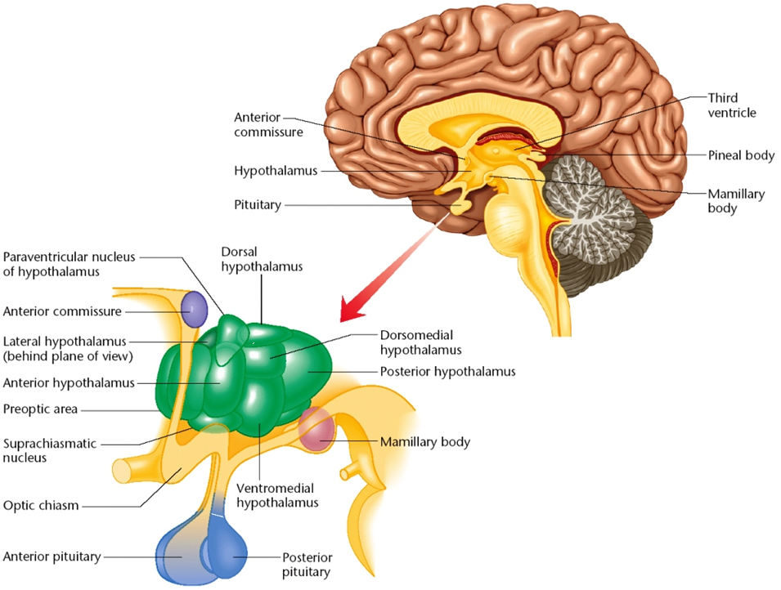
تب
یکی از نشانه های بیماری های میکروبی، تب است. فعالیت میکروب ها در دماهای بالا کاهش می یابد، هیپوتالاموس در پاسخ به بعضی ترشحاتِ میکروب ها، دمای بدن را بالا می برد.

Slide 72
الف) افزایش دما مانع کار آنزیم های میکروب ها می شود.
ب) چون ممکن است آنزیم های خود بدن (از جمله آنزیم های تنفسی) هم نتوانند به درستی کار کنند و در کار یاخته ها اختلال ایجاد شده، مرگ رخ دهد. سیالیت غشا تحت تأثیر قرار می گیرد (بیشتر می شود) و غشا نفوذپذیری بیشتری پیدا می کند.

Slide 73
دفاع
اختصاصی خط سوم
غیر اختصاصی
خط دوم
خط اول
لایه های مخاطی
پوست
تب
پاسخ التهابی
پروتئین ها
گلبول های سفید
لیمنی سلولی
ایمنی همورال
بیگانه خوارها

Slide 74
دفاع اختصاصی
دفاع اختصاصی چنان که از نام آن بر می آید به نوع عامل بیگانه بستگی دارد و تنها بر همان عامل مؤثر است. به عنوان مثال، پاسخی که علیه میکروب کزاز ایجاد می شود بر سایر میکروب ها اثری ندارد.
چگونه عامل غیر خودی به طور اختصاصی شناسایی می شود؟
این وظیفه برعهدۀ لنفوسیت ها است.

Slide 75
لنفوسیت ها و شناسایی آنتی ژن (پادگن)

Slide 76
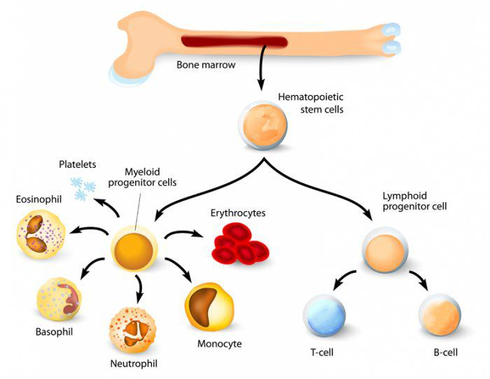
محل ساخت لنفوسیت ها
دفاع اختصاصی به وسیلۀ لنفوسیت هایB و T انجام می شود. هر دو نوع لنفوسیت در مغز استخوان تولید می شوند و در ابتدا نابالغ اند؛ یعنی توانایی شناسایی عامل بیگانه را ندارند.

Slide 77
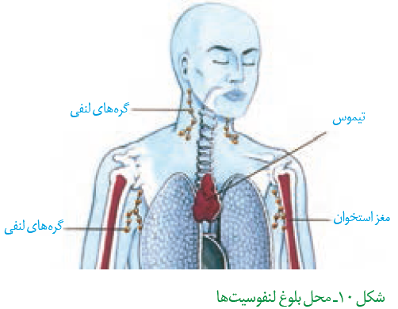
محل بلوغ لنفوسیت ها
لنفوسیت های B در همان مغز استخوان اما لنفوسیت هایT درتیموس بالغ می شوند و به این ترتیب، توانایی شناسایی عامل بیگانه را به دست می آورند.

Slide 78
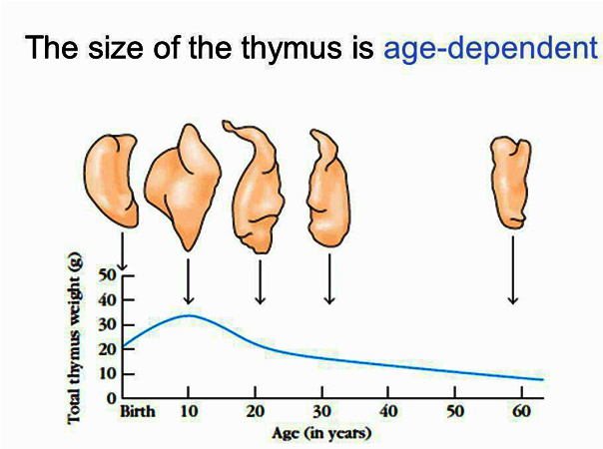
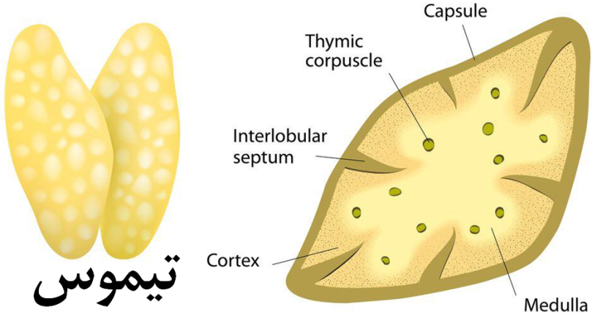
تیموس در دوران نوزادی و کودکی فعالیت زیادی دارد اما به تدریج از فعالیت آن کاسته می شود و اندازۀ آن تحلیل می رود.

Slide 79
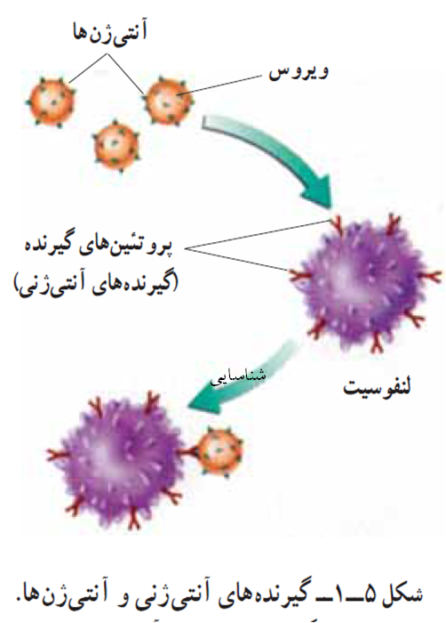
تعریف آنتی ژن
مولکول هایی که توسط لنفوسیت ها ( B و T)شناسایی می شوند، آنتی ژن نام دارد.

Slide 80
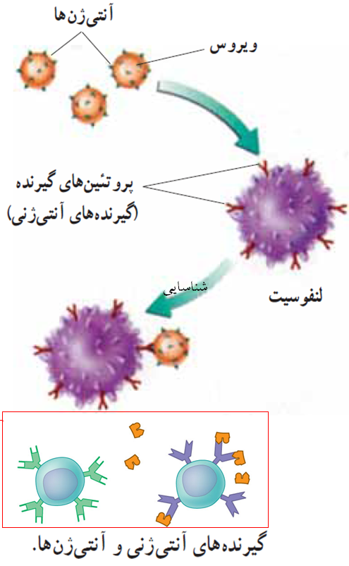
لنفوسیت ها چگونه آنتی ژن را شناسایی می کنند؟
هر لنفوسیت B یا T در سطح خود، گیرنده های آنتی ژن دارد که همگی از یک نوع اند. هر گیرنده اختصاصی عمل می کند؛ یعنی فقط می تواند به یک نوع آنتی ژن متصل شود و به این ترتیب، آنتی ژن شناسایی می شود.

Slide 81
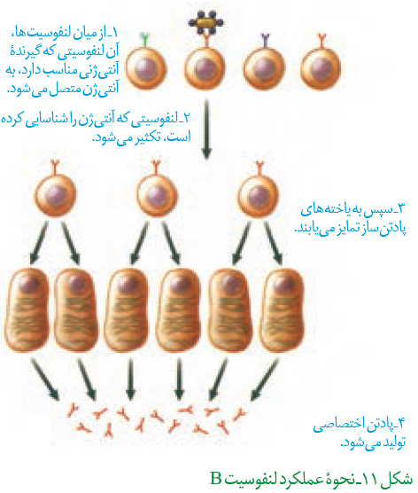
نحوۀ عملکرد لنفوسیتB
1- لنفوسیت B آنتی ژن سطح میکروب ها یا ذرات محلول مثل سم میکروب ها را شناسایی می کند.
2- از میان لنفوسیت های B با گیرنده های مختلف، آن لنفوسیتی که توانسته است آنتی ژن را شناسایی کند به سرعت تکثیر می شود
3- و یاخته هایی به نام پادتن ساز (پلاسموسیت)را پدید می آورد
4- یاختۀ پادتن ساز پادتن ترشح می کند.

Slide 82
نقش پادتن
پادتن همراه مایعات بین یاخته ای، خون و لنف به گردش در می آید و هر جا با میکروب برخورد کرد آن را نابود، یا بی اثر می سازد.

Slide 83
شکل و ساختار پادتن
پادتن ها مولکول هایی Yشکل و از جنس پروتئین اند. هر پادتن دو جایگاه برای اتصال به پادگَن(آنتی ژن) دارد

Slide 84
پادتن
هر لنفوسیت B می تواند پس از تبدیل به پلاسموسیت پادتنی مشابه با گیرندۀ خود ترشح کند.

Slide 85
پادتن، آنتی ژن را با رو شهای زیر بی اثر یا نابود می کند.
خروج محتویات
سلولی

Slide 86
سرم و کاربرد آن
از پادتن ها می توان به عنوان دارو نیز استفاده کرد. پادتن آماده را سرم می نامند. به عنوان مثال، در زخم های شدید، که احتمال فعالیت باکتری کزاز وجود دارد، از سرم ضدّ کزاز استفاده می شود. همچنین پادزهر سمّ مار که بعد از مارگزیدگی استفاده می شود، حاوی پادتن هایی است که سمّ مار را خنثی می کنند.

Slide 87
نحوۀ عملکرد لنفوسیتT
لنفوسیت T، یاخته های خودی را که تغییر کرده اند، مثلاًً سرطانی یا آلوده به ویروس شده است را نابود می کند. همچنین به یاخته های بخش پیوند شده حمله می کند. لنفوسیت T پس از شناسایی آنتی ژن تکثیر می شود و لنفوسیت های T کشنده را پدید می آورد. لنفوسیت های T کشنده به یاخته هدف متصل می شوند و با ترشح پرفورین و آنزیم «مرگ برنامه ریزی شده» را به راه می اندازند.

Slide 88
الف) افزایش غیر طبیعی یاخته های T( به علت تولید بیش از حد آنها) باعث نابودی سلول های خودی و در نتیجه مرگ می شود.
ب) ممانعت از انتشار بیماری از فرد آلوده به فرد سالم با رعایت بهداشت فردی و عمومی، افزایش آگاهی جامعه و اطلاع رسانی..

Slide 89
پاسخ اوّلیه و ثانویه در ایمنی اختصاصی
دفاع اختصاصی، فرایندی است که برای شناسایی آنتی ژن و تکثیر لنفوسیت ها به زمان نیاز دارد. از این رو، برخلاف دفاع غیر اختصاصی، دفاع سریعی نیست. اما اگر آنتی ژنی که قبلاً به بدن وارد شده است دوباره به بدن وارد شود، پاسخ دفاع اختصاصی نسبت به قبل سریع تر و قوی تر است، چرا؟

Slide 90
دستگاه ایمنی دارای«حافظه» است؛
یعنی وقتی با آنتی ژنی برخورد کند، خاطرۀ آن برخورد را نگه خواهد داشت. به این ترتیب، آنتی ژنی که برای دفعات بعدی به بدن وارد می شود سریع تر شناسایی می شود.
اما چگونه؟
(پاسخ در اسلایدهای بعدی )

Slide 91
تولید سلول خاطره
وقتی لنفوسیت، آنتی ژنی را شناسایی می کند تکثیر می شود، علاوه بر لنفوسیت های عمل کننده )پادتن ساز یا T کشنده(، یاخته های دیگری به نام یاخته های خاطره پدید می آید که تا مدت ها در خون باقی می مانند.

Slide 92
وجود تعداد زیادی یاختۀ خاطره در خون، باعث می شود تشخیص آنتی ژن سریع تر صورت پذیرد و برای برخوردهای بعدی، تعداد بیشتری یاختۀ خاطره پدید آید.

Slide 93
وجود یاخته های خاطره باعث می شود در مدت زمان کوتاه تری تعداد بیشتری لنفوسیت ایجاد شود که به افزایش پاسخ ایمنی می انجامد.

Slide 94
واکسیناسیون
از خاصیت حافظه دار بودن دفاع اختصاصی، در واکسیناسیون استفاده می شود. کافی است یک بار میکروب را در شرایط کنترل شده به دستگاه ایمنی معرفی کنیم و به این طریق یاخته های خاطره را پدید آوریم. بدین ترتیب، اگر دوباره همان میکروب به بدن وارد شود، قبل از آنکه فرصت عمل پیدا کند، دستگاه ایمنی آن را از پای در می آورد.

Slide 95
واکسن چیست؟
واکسن، میکروب ضعیف شده، کشته شده، آنتی ژن میکروب یا سم خنثی شده آن است که با وارد کردن آن به بدن، یاخته های خاطره پدید می آید.
واکسن
سم خنثی شده میکروب
میکروب کشته شده
میکروب ضعیف شده
آنتی ژن میکروب

Slide 96
انواع ایمنی
به همین علت، ایمنی حاصل از واکسن را ایمنی فعال می نامند. در مقابل، ایمنی حاصل از سرم ،ایمنی غیر فعال است چون پادتن در بدن تولید نشده و یاختۀ خاطره ای نیز پدید نیامده است.

Slide 97
الف) براساس دستورالعمل «برنامه و راهنمای ایمن سازی» مصوب 1394 واکسن پنج گانه به برنامه واکسیناسیون کشوری وارد شده است. واکسن هایی که کودکان ایرانی دریافت می کنند، طبق این دستورالعمل به شرح زیر است:

Slide 99
ب) چون در بار نخست تزریق، پادتن به مقدار کافی تولید نمی شود.

Slide 100
اختلال در دستگاه ایمنی
ایدز
آلرژی
خود ایمنی

Slide 101
1- ایدز

Slide 102
ایدز، نگاهی دقیق تر به ایمنی اختصاصی
نقص ایمنی اکتسابی که به اختصار ایدز( (AIDS نامیده می شود، نوعی بیماری است که عامل آن ویروس است.
ویروس این بیماری HIV نام دارد.
در این بیماری عملکرد در دستگاه ایمنی فرد، دچار نقص می شود. به همین دلیل حتی ابتلا به کم خطرترین بیماری های واگیر ممکن است به مرگ منجر شود.

Slide 103
دوره نهفته بیماری ایدز
ویروس ایدز پس از ورود به بدن ممکن است بین 6 ماه تا 15 سال نهفته باقی بماند و بیماری ایجاد نکند. چنین فردی آلوده به HIV است، اما بیمار نیست و هیچ علامتی از ایدز را ندارد. تنها راه تشخیص آن، انجام آزمایش پزشکی است. فرد آلوده یا بیمار می تواند این ویروس را به دیگران منتقل کند. به این ترتیب، باعث انتشار ویروس شود.

Slide 104
انتقال ویروس ایدز
انتقال HIVاز طریق:
رابطۀ جنسی،
خون و فراورده های خونی آلوده
استفاده از هر نوع اشیای تیزو برنده ای که به خون آلوده به ویروس آغشته باشد (مثل استفاده از سرنگ یا تیغ مشترک، خالکوبی وسوراخ کردن گوش با سوزن مشترک)
مایعات بدن
مادری که آلوده به HIVاست می تواند در جریان بارداری، زایمان و شیردهی، ویروس را به فرزند خود منتقل کند

Slide 105
با روش های زیر ایدز منتقل نمی شود
دست دادن
روبوسی
نیش حشرات
آب و غذا
انتقال ویروس از طریق ترشحات بینی، بزاق، خلط، عرق و اشک، یا از طریق ادرار و مدفوع ثابت نشده است.

Slide 106
درمان؟؟؟
تاکنون درمانی برای ایدز یافت نشده است و بهترین راه مقابله با آن، پیشگیری و افزایش آگاهی عمومی است.

Slide 107
دستگاه ایمنی چگونه در ایدز آسیب می بیند؟
زیست شناسان دریافتند که علت بیماری ایدز، حملۀ ویروس به لنفوسیت های Tو از پای درآوردن آنهاست

Slide 108
چرا از بین رفتن لنفوسیت های T به تضعیف کل دستگاه ایمنی، حتی لنفوسیت های B می انجامد؟ فعالیت لنفوسیت T چه ارتباطی با لنفوسیت B دارد؟

Slide 109
دستگاه ایمنی چگونه در ایدز آسیب می بیند؟
پاسخ به این سؤال، به درک مدل دقیق تری از نحوۀ عمل دستگاه ایمنی انجامید. مشاهدات بیشتر نشان داد که HIV نه به همۀ لنفوسیت هایT بلکه به نوع خاصی از آنها حمله می کند. درواقع فعالیت لنفوسیت های B و دیگر لنفوسیت های T به کمک این نوع خاص انجام می شود؛ لذا آن را لنفوسیت T کمک کننده نامیدند. ویروس با از بین بردن این لنفوسیت ها، عملکرد لنفوسیت های B وTرا مختل می کند.

Slide 110
2- حساسیت

Slide 111
تحمل ایمنی
دستگاه ایمنی به همۀ مواد خارجی پاسخ نمی دهد. مثلاً دستگاه ایمنی به حضور میکروب های مفید در دستگاه گوارش پاسخ نمی دهد. به عدم پاسخ دستگاه ایمنی در برابر عامل های خارجی تحمل ایمنی می گویند.
در اطراف ما مواد گوناگونی وجود دارد که بی خطرند و دستگاه ایمنی نسبت به آنها تحمل دارد.

Slide 112
حساسیت
در فردی ممکن است دستگاه ایمنی به مواد بی خطر واکنش نشان دهد و پاسخ ایمنی ایجاد شود. در چنین حالتی می گوییم که این فرد نسبت به آن مادّه حساسیت دارد. ماده ای را که باعث حساسیت شده است، حساسیت زا می نامند.

Slide 113
پاسخ دستگاه ایمنی به مادۀ حساسیت زا
پاسخ دستگاه ایمنی به مادۀ حساسیت زا، ترشح هیستامین از ماستوسیت ها و بازوفیل هاست. درنتیجۀ ترشح هیستامین علائمِ شایعِ حساسیت مثل قرمزی و آبریزش از بینی ایجاد می شود.

Slide 114
3- بیمار یهای خود ایمنی

Slide 115
خودایمنی
گاهی دستگاه ایمنی یاخته های خودی را به عنوان غیرخودی شناسایی و به آنها حمله می کند و باعث بیماری می شود. به این نوع بیماری ها، بیماری خودایمنی می گویند.

Slide 116
مثال1
دیابت نوع I مثالی از بیماری خود ایمنی است. در این بیماری، دستگاه ایمنی به یاخته های تولیدکنندۀ انسولین حمله می کند و آنها را از بین می برد.

Slide 117
مثال2
ایمنی در جانوران
MS بیماری خودایمنی دیگری است که در آن میلین اطراف یاخته های عصبی در مغز و نخاع مورد حملۀ دستگاه ایمنی قرار می گیرد و در قسمت هایی از بین می رود. بدین ترتیب، در ارتباط دستگاه عصبی مرکزی با بقیۀ بدن اختلال ایجاد می شود.

Slide 118
ایمنی در جانوران
همۀ جانوران ایمنی غیر اختصاصی دارند، اما ایمنی اختصاصی اساساً در مهره داران دیده می شود. با وجود این، ساز و کارهایی در بی مهرگان یافت شده است که مشابه ایمنی اختصاصی عمل می کنند.
به عنوان مثال، در مگس میوه ، مولکولی کشف شده است که می تواند به صدها شکل مختلف درآید و آنتی ژن های مختلفی را شناسایی کند.
مطالعات دانشمندان دربارۀ دستگاه ایمنی بی مهرگان در سال های اخیر، شباهت های بیشتری با مهره داران را نشان داده است. این گونه مطالعات ما را در درک بهتر نحوۀ پیدایش ایمنی اختصاصی یاری خواهد کرد.
مگس میوه

Slide 119
سر زنده و شاداب باشید

